Slide 1
Java程序设计
第5章
电子科技大学信息与软件工程学院 钱伟中

Slide 2
第5章 超类、子类和继承性
1. 类的继承性
2. null，this和super
3. 方法覆盖与运行时的多态
4. final和abstract类和方法
5. Object类

Slide 3
继承性
继承的例子
人 学生 本科生
车 汽车 卡车
在继承中，被继承的类叫超类（Super class）或基类（Base class）、父类（Parent class），继承的类叫继承类（Derived class）或子类（Sub class）

Slide 4
继承语法定义
继承性表现在一个类对另一个类的成员的继承。继承类是对被继承类的扩展，由声明中的关键字extends指明
例：
  class Student extends Person{
  ...
  }
  超类Person被子类Student继承或扩展

Slide 5
继承性特性
  单一继承性：子类只能有一个超类，而超类可以有多个子类；
  子类继承超类的成员；
  子类可以创建自己的成员；
  子类不能继承超类的构造器，只能在构造器中通过super()调用超类的构造器；
  子类的构造器首先要调用超类的构造器；
  多态性之一：子类的成员隐藏和覆盖超类中相同的成员；
  多态性之二：超类的对象可以对子类的实例引用；
  由abstract和final修饰的类指示类的是否必须或不能被继承

Slide 6
创建子类格式
  [abstract|final] class SubCls extends SupCls{
  SubClassBody
  }
  abstract是可选项，修饰的类叫抽象类，指示其对象引用的必须是其子类实例；
  final是可选项，修饰的类叫终结类，指示其不能被继承，不能有子类；
  SubCls是创建的类，称为子类；
  extends是关键字，指示两个类存在的继承关系；
  SuperCls是SubCls类的超类
extends

Slide 7
  Object类是Java语言中所有类的直接或间接超类
  Object类存放在java.lang包中
  子类继承了超类的所有成员

Slide 8
访问受限
  在超类中，由private修饰的访问权限的成员变量和方法，虽然被子类继承，但是子类不能访问

Slide 9
类的继承性示例
class Person {
String name;
char sex;
Date birthday;
void setData(String n, char s, Date b){
name = n;
sex = s;
birthday = b;
}
}
class Student extends Person{
String stuID;
String speciality;
void setData(String n, char s, Date b, String id,
String spec){
setData(n, s, b);
stuID = id;
speciality = spec;
}
}

Slide 10
类Person有成员：
  成员变量：name、sex、birthday
  成员方法：setData(String,char,Date)
类Student有成员：
  成员变量：name、sex、birthday、stuID、speciality
  成员方法：setData(String,char,Date)、
  setData(String,char,Date,String,String)
  其中：红色标识的成员是类Student继承超类Person的成员。

Slide 11
成员变量的隐藏：
  在子类的创建中，如果出现了与其超类相同的成员变量，则超类中的成员变量被子类中的成员变量所隐藏。
方法覆盖：
  在子类的创建中，如果出现与超类中有相同名、同参数及同返回类型的成员方法，则超类中的成员方法被子类中的成员方法所覆盖。

Slide 12
class SuperClass {
int x;
void setX(){
x = 10;
}
}
class SubClass extends SuperClass {
int x;
void setX() {
x = 100;
}
String getMessage(){
return "super.x = "+super.x+"\tsub.x = "+x;
}
}

Slide 13
public class TestCovert{
public static void main(String[] args){
SubClass sc = new SubClass();
sc.setX();
System.out.println(sc.getMessage());
} }
结果为：super.x = 0 sub.x = 100

Slide 14
null，this和super
Java语言中，每个类均有三个量，它们具有特别的含义及用途。
  null
  this
  super

Slide 15
null this
null
  null表示变量的值为“空”，用于表示对象或数组还没有相应的实例引用。例如：
  Point pNull = null;
this
  表示对类的实例访问，它也表示了对象对该实例引用访问；
  在类中可以来指向成员变量，以示区别于非成员变量；
  在构造器中，使用this()形式对另一个构造器的调用；
  在类的创建中，需要表示对自身的实例访问时，用this表示

Slide 16
例1
class TestPoint{
public static void main(String[] args)
{
Point p=new Point();
p.oneMethod(this);
}
}

Slide 17
例2
class HSBColor{
int hue,sat,bright;
HSBColor(int hue,int sat,int bright){
this.hue=hue;
this.sat=sat;
this.bright=bright;
}
}

Slide 18
super
super
  在子类中，使用super访问被隐藏的超类变量，被覆盖的超类方法
使用有三种情况：
  访问被隐藏的超类成员变量；
  例如： super.varName
  调用超类中被覆盖的方法；
  例如： super.methodName([paramList])
  调用超类中的构造方法.
  例如：super([paramList])

Slide 19
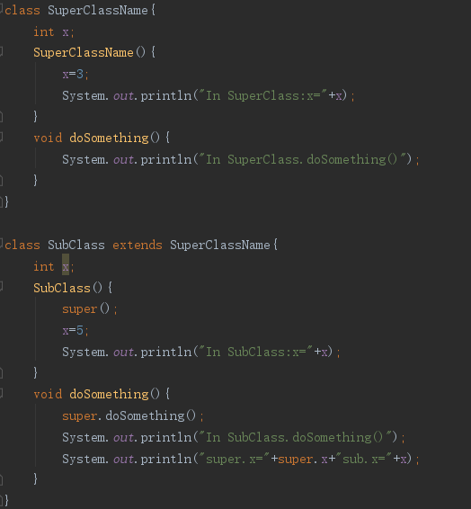
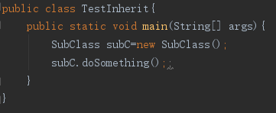

Slide 20
运行时的多态
对于覆盖或继承的方法，Java运行时系统根据调用该方法的实例的类型来决定选择哪个方法调用
对子类的一个实例，如果子类覆盖了超类的方法，则运行时系统调用子类的方法
如果子类继承了超类的方法(未覆盖)，则运行时系统调用超类的方法

Slide 21
例5.4
class ClassA{
void callMe(){
System.out.println("在ClassA中的callMe()方法!");
}
}
class ClassB extends ClassA{
void callMe(){
System.out.println("在ClassB中的callMe()方法!");
}
}

Slide 22
public class TestConvert{
public static void main(String arg[]){
ClassA vA = new ClassB();
vA.callMe();
}
}
程序运行输出的是：
在ClassB中的callMe()方法！

Slide 23
当超类的对象对子类实例引用时，这个对象所访问的成员必须是超类中所具有的
这个对象不能访问子类自己创建的成员
当这个对象访问的是被覆盖的方法，则调用的是子类中覆盖方法
只有当这个对象被强制转换成子类类型时，这个子类的所有成员才有可能被访问

Slide 24
方法过载与方法覆盖区别
方法的过载
同一个类中，具有相同的方法名，不同的参数
方法的覆盖
子类与超类中，相同的方法名、参数、返回类型甚至方法的可访问性

Slide 25
final类
特性
final类不能被继承，保证了该类的唯一性。
  对于一个类的定义已经很完善，不需再创建它的子类，也可以将其修饰为final类。
  格式：
  final class finalClassName{
  类体
  }

Slide 26
final常量和方法
  使用修饰符final修饰的变量就像常量一样地使用，称其为常量符号
  以final修饰的方法是不能被子类的方法所覆盖。
  其格式为：
  final returnType methodName([paraList]){
  ...
  }

Slide 27
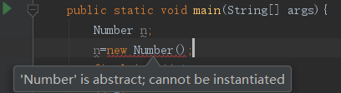
abstract类和方法
抽象类是指由abstract修饰符声明的类，它的方法中有未实现的方法即抽象方法
与final类和final方法相反，abstract类必须被子类继承，abstract方法则必须被子类中的方法覆盖
例
Number类

Slide 28
抽象类特性
当一个类的定义完全表示抽象概念时，它不能够被实例化为一个对象
抽象类本身存在未实现的方法(abstract方法)，这些方法不具备实际功能，它只能衍生出子类，抽象方法则由衍生子类时所覆盖
abstract方法必须是在abstract类中，但是abstract类中也可以有非abstract方法

Slide 29
声明抽象类
abstract class abstractClassName{
类体
}
  abstract方法格式为：
  abstract returnType methodName([paraList]);
  abstract方法是没有语句实现部分，直接由;结束。
  abstract方法必须是在abstract类中，并由其子类的方法覆盖

Slide 30
抽象类定义注意
在创建抽象方法时，要注意有下面三种方法不能作为抽象方法定义：
  构造方法
  类方法
  私有方法

Slide 31
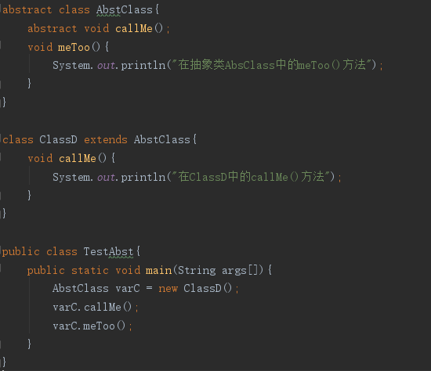

Slide 32
Object类
Object类处于Java开发环境的类层次树的根部，处于Java类层的最高层的一个类，是所有类的超类。
  其它所有的类都直接或间接地为它的子类。
  该类定义了一些所有对象的最基本的状态和行为，包括与同类对象相比较，转化为字符串等

Slide 33
clone()方法：对象必须支持接口Cloneable。
  生成一个类的实例的拷贝，返回值就是这个拷贝的实例
equals()方法
  比较两个对象类型和值是否相同，如果相同则方法返回值true，否则返回值false
getClass()方法：是final方法。
  返回对象的类的信息，并保存在类Class的对象中
toString()方法
  以字符串的形式返回当前对象的有关信息

Slide 34
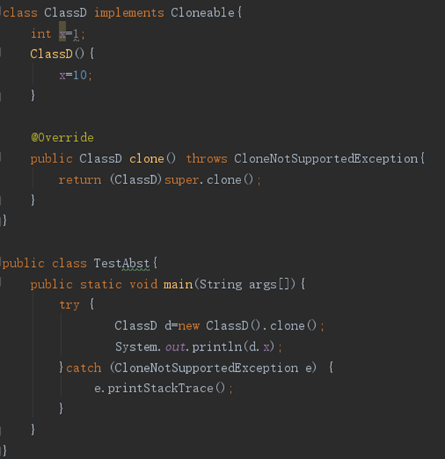

Slide 35
equals()方法
Integer one = new Integer(10),another=new Integer(10);
if (one.equals(another))
System.out.println(“Objects are equal”);

Slide 36
getClass()方法
Point p = new Point(20,30);
System.out.println("对象p的类名是："+p.getClass().getName());

Slide 37
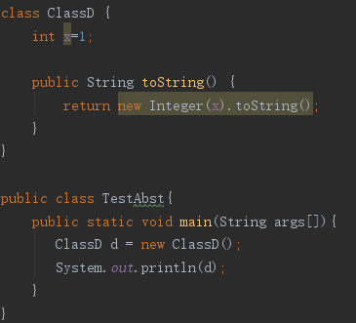
toString()方法

Slide 38
思考问题
1
2
3
面向对象中的继承关系是什么含义?
子类是如何继承超类的成员?构造器能继承吗？
面向对象程序设计的多态性是如何体现的?

